Slide 1
Wieloboki Voronoi
Algorytmy geometryczne 2023/24
Król Mateusz

Slide 2
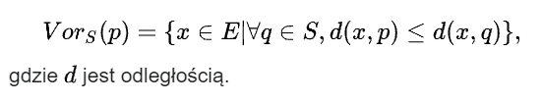
Definicja
S – zbiór punktów na płaszczyźnie
E – rozważana przestrzeń
Komórką Woronoja punktu p nazywamy:

Slide 3
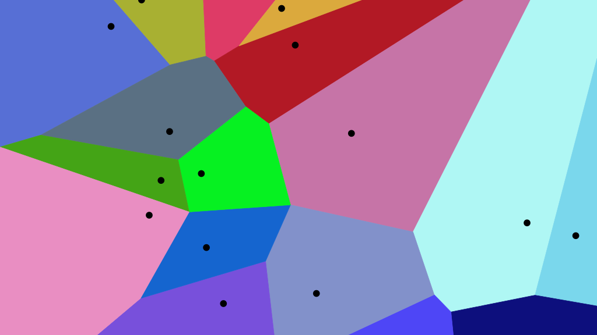

Slide 4
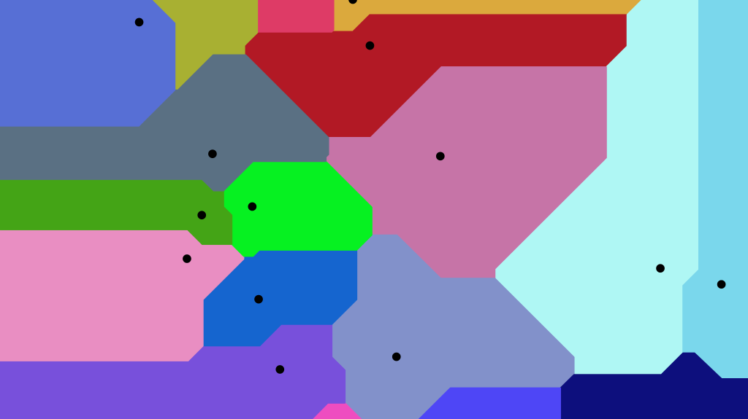

Slide 5
Algorytm Bowyera-Watsona
algorytm iteracyjny
algorytm wyznaczający trójkąty składające się na triangulację Delaunay’a zadanej chmury punktów
złożoność zależna od implementacji procedury przeszukiwania trójkątów – przedstawiony alg. O(n²)

Slide 6
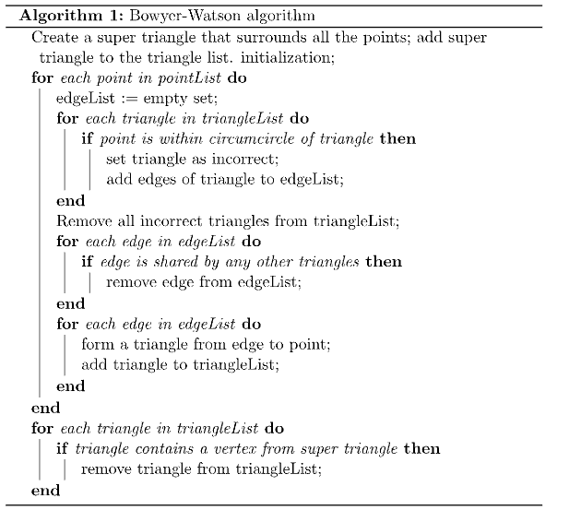
Kroki algorytmu:

Slide 7
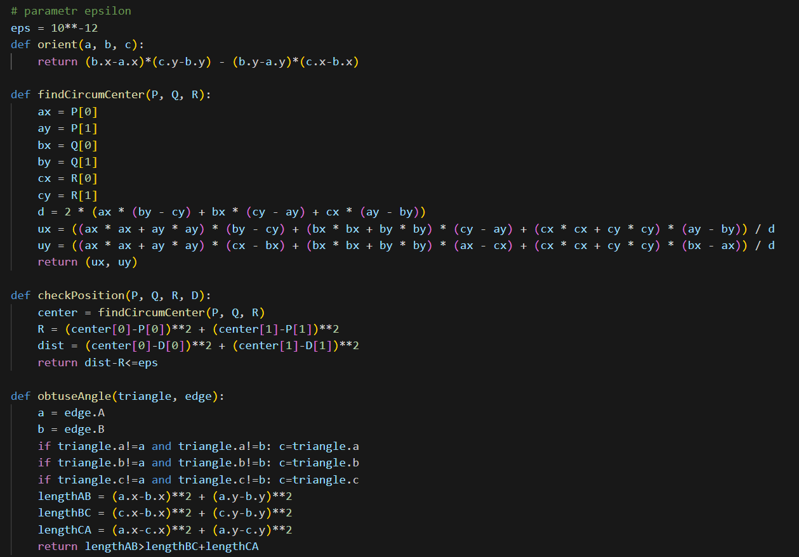
Funkcje pomocnicze

Slide 8
Klasy

Slide 9
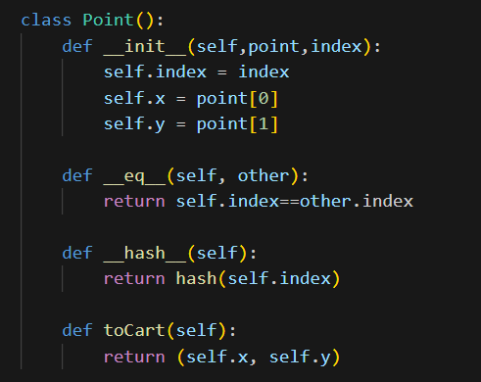

Slide 10
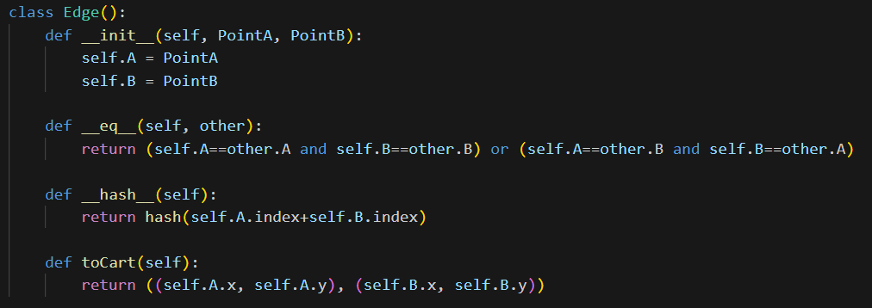

Slide 11
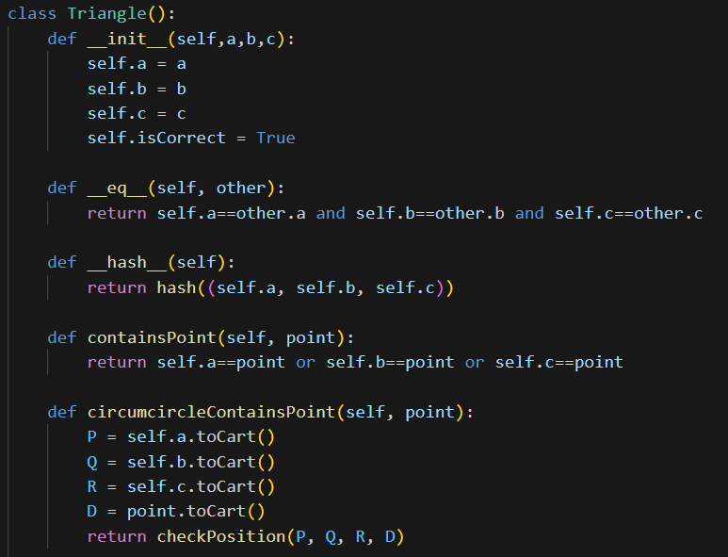
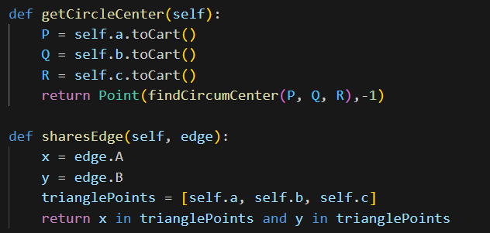

Slide 12
Wizualizacja działania algorytmu
Dane wejściowe: 7 losowo wygenerowanych punktów na płaszczyźnie

Slide 13
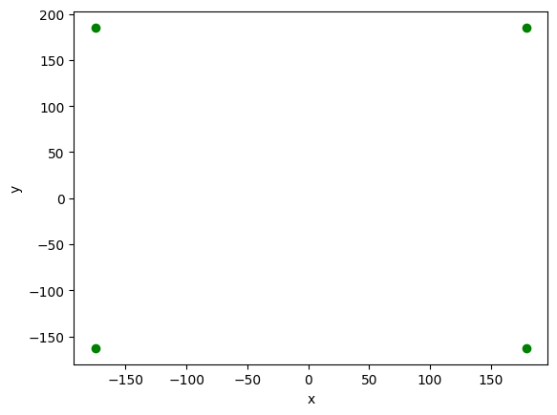

Slide 14
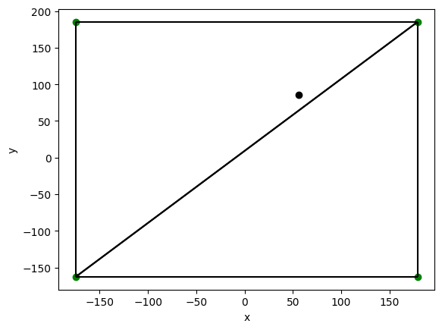
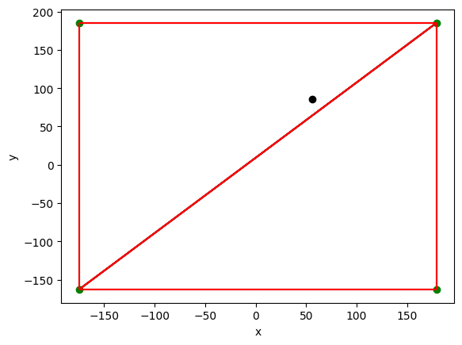

Slide 15
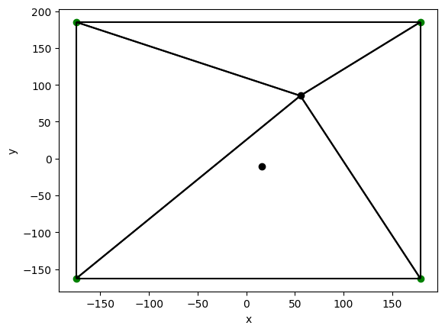
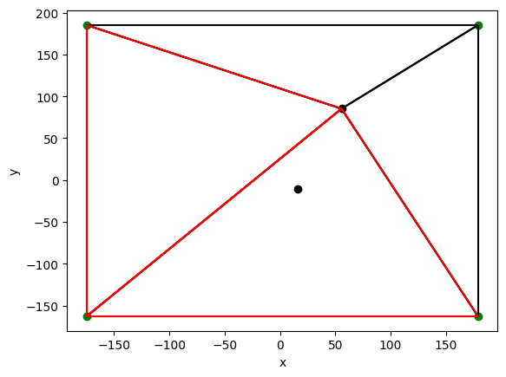

Slide 16
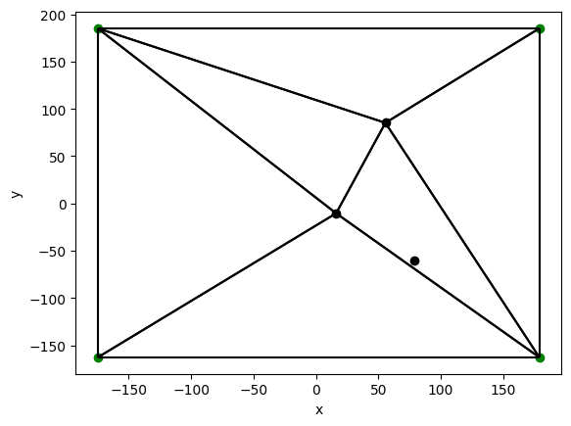
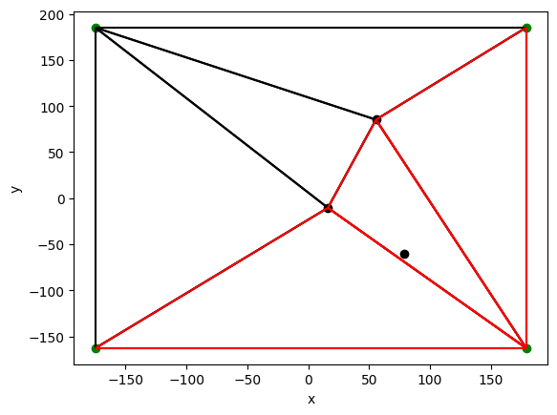

Slide 17
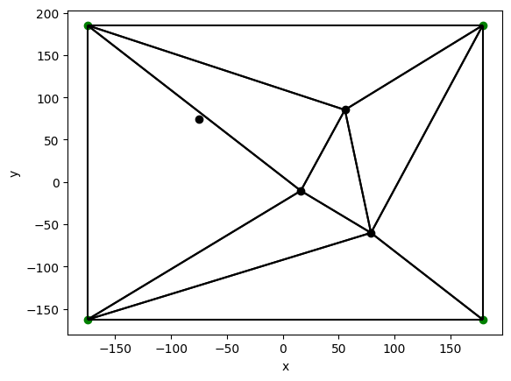
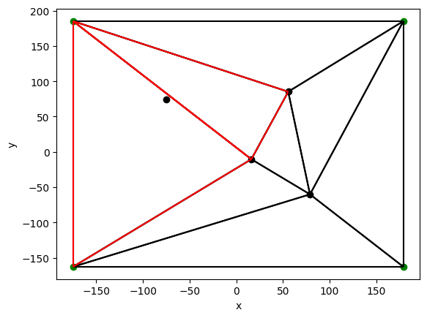

Slide 18

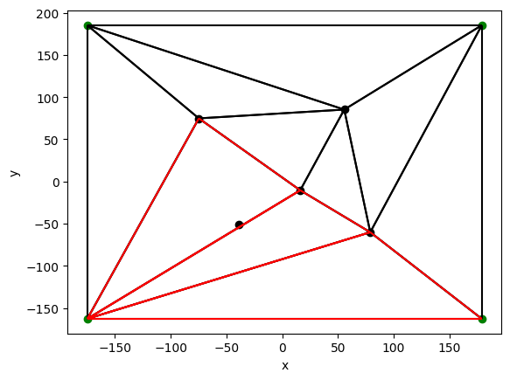

Slide 19
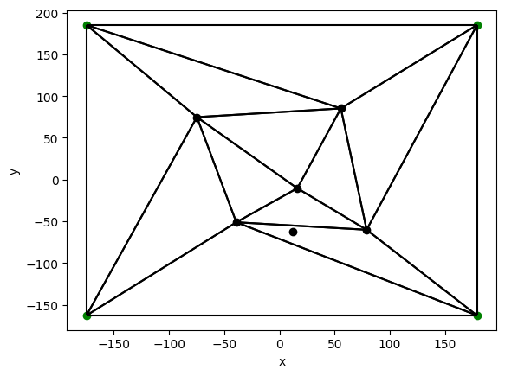
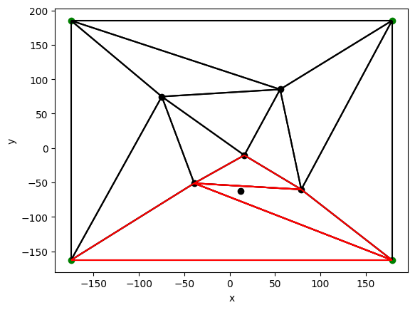

Slide 20
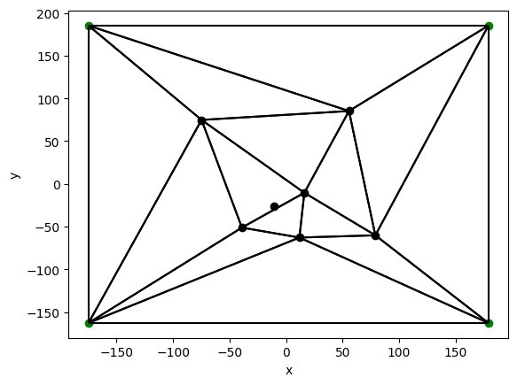
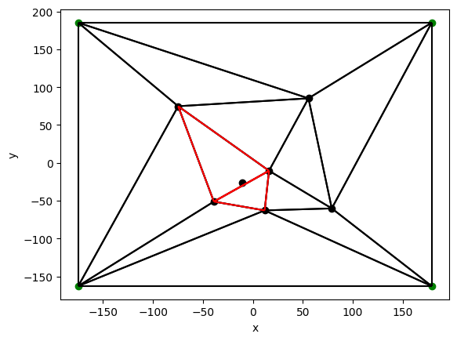

Slide 21














Slide 22
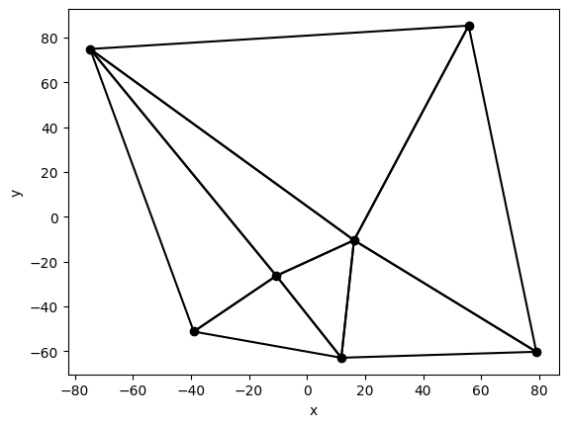

Slide 23
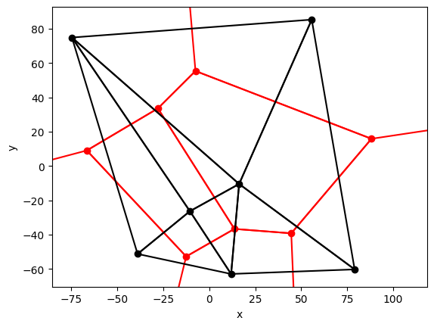

Slide 24
Źródła:
https://en.wikipedia.org/wiki/Voronoi_diagram
https://en.wikipedia.org/wiki/Bowyer%E2%80%93Watson_algorithm
https://www.baeldung.com/cs/voronoi-diagram

